Slide 1
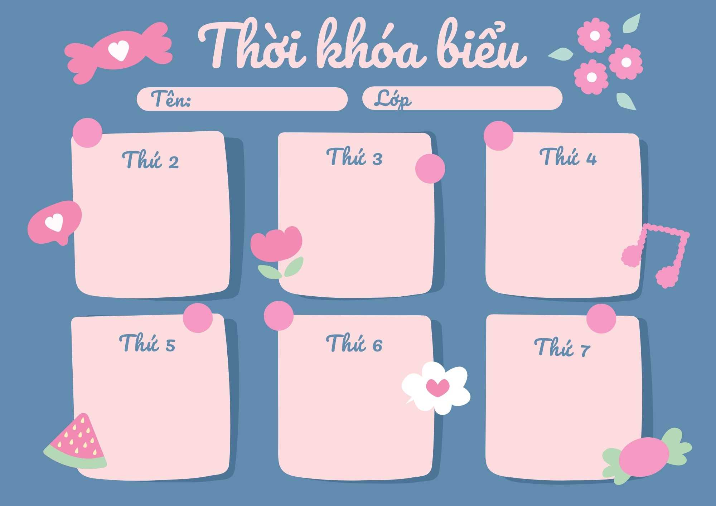
MGL A4
LQVH
Truyện
“Ba điều ước”
KHÁM PHÁ
LQVT
Nhận biết gọi tên khối cầu , khối trụ
Bố mẹ bé làm nghề gì?
TẠO HÌNH
Đan nong mốt
(Mẫu)
ÂM NHẠC
- Dạy hát: Cháu yêu cô thợ dệt
- TC : Nghe giai điệu đoán tên bài hát
ÔN LUYỆN
Ôn chữ e, ê

